Slide 1
LGS
2021
LİSELERE GEÇİŞ SİSTEMİ

Slide 2
LİSELERE YERLEŞTİRME NASIL YAPILACAK?
Üst Düzey Liseler
Diğer Liseler
Merkezi Sınavla Yerleştirme
Adrese Dayalı
Yerleştirme Sistemi

Slide 3
SINAVLA ÖĞRENCİ ALAN LİSELER HANGİLERİ?
1
Fen liseleri
2
Sosyal Bilimler
Liseleri
3
Proje Okulları

Slide 4
SINAVLA ÖĞRENCİ ALAN LİSELERİN SAYISI?
1746
Lise
OKUL SAYILARI VE KONTENJANLARI
OKUL TÜRÜ | OKUL SAYISI | KONTANJANLAR
Fen Lisesi | 310 | 34.590
Sosyal bilimler Lisesi | 91 | 9.420
Anadolu Lisesi | 290 | 42.460
Mesleki ve Teknik Anadolu Lisesi | 716 | 24.360
Anadolu imam Hatip Lisesi | 339 | 28.770
Toplam | 1.746 | 139.600
1367 okul merkezi sınavla öğrenci alacak.

Slide 5
SINAV ve YERLEŞTİME TAKVİMİ
Sınav Başvuruları
Sınav Sonucunun
Açıklanması
Sınav Tarihi
Sınav Yeri
Tercih
İşlemleri
Bakanlık tarafından yapıldı.
6 Haziran
2021
27 Mayıs 2021 tarihinde e-Okul Veli Bilgilendirme Sisteminden ilan edilecektir.
30 Haziran 2021
Temmuz
Ayında

Slide 6
SORU SAYISI ve SINAV SÜRESİ
155 dk.
Toplam
Soru
Sayısı
90
Toplam
Sınav Süresi

Slide 7
HANGİ DERSTEN KAÇ SORU ÇIKACAK?
20
10
10
Matematik
İnkılap T.
Din K.
20
20
10
Türkçe
Fen ve T.
Yabancı Dil

Slide 8
TESTLERİN KATSAYILARI?
TÜRKÇE
4
İNKILÂP TARİHİ
1
MATEMATİK
4
DİN KÜLTÜRÜ
1
FEN VE TEKNOLOJİ
4
YABANCI DİL
1

Slide 9
Sınav Soruları Hangi Sınıflardan Olacak?
8
8. Sınıf

Slide 10
SORULAR NASIL OLACAK?
Sorular çoktan seçmeli TEST şeklinde olacak.
A
B
3 yanlış cevap 1 Doğruyu götürecek.
C
D

Slide 11
SINAV KAÇ OTURUM OLACAK?
Sınav sayısal ve sözel bölümden oluşacak.

Slide 12
SINAV SÜRESİ VE BAŞLAMA SAATİ?
Sözel Bölüm
Ders | Soru Sayısı | Sınav Başlama Saati | Sınav Süresi
Türkçe | 50 | 09.30 | 75 Dakika
İnkılâp Tarihi
Din Kültürü ve A.B.
Yabancı Dil
Sayısal Bölüm
Ders | Soru Sayısı | Sınav Başlama Saati | Sınav Süresi
Matematik | 40 | 11.30 | 80 Dakika
Fen ve Teknoloji

Slide 13
SINAV ZORUNLU MU?
Sınava isteyen öğrenciler girecek, zorunlu olmayacak.

Slide 14
SINAVLA ÖĞRENCİ ALAN LİSELERE TERCİH İŞLEMLERİ
Sınavla öğrenci alan okullardan en fazla 10 okul tercih edilecek.
Herhangi bir okula yerleşememesi durumunda; sınavsız öğrenci alan okullardan birine tercihlerine göre yerleştirilecek.

Slide 15
YEREL YERLEŞTİRME NASIL OLACAK?
Okulların türü, okulların kontenjanı, okulların bulundukları yere göre ortaöğretim kayıt alanları oluşturulacak.

Slide 16
TERCİHLER NASIL YAPILACAK?
Tercihlerde öğrencinin karşısına
1-Yerel Yerleştirme
2-Merkezi Yerleştirme,
3-Pansiyonlu Okullara Yerleştirme
ekranı olmak üzere 3 tercih ekranı çıkacak. Yerel yerleştirme tercihi yapmak zorunlu olup, yerel yerleştirme yapmayan öğrencilere diğer tercih ekranları açılmayacak.

Slide 17
YEREL YERLEŞTİRME NASIL OLACAK?
1-Öğrencinin İkamet Adresi,
2-Ortaöğretim Başarı Puanı,
3-8. Sınıf Özürsüz Devamsızlık,
4-Yıl Sonu Başarı Puanı Üstünlüğü (Sırasıyla 8,7 ve 6. sınıf)
Sırasıyla bu kriterlere göre yapılacak.
YEREL YERLEŞTİRMEDE
KRİTERLER

Slide 18
YEREL YERLEŞTİRMEDE ÖNCELİK?
Öğrenciler, ikamet adresine göre bulunduğu Kayıt Alanından okul tercih etmeleri durumunda, aynı okulu tercih eden Komşu Kayıt Alanındaki öğrencilerden; Komşu Kayıt Alanındaki öğrenciler de Diğer Kayıt Alanlarındaki öğrencilerden öncelikli yerleştirilecektir.
1
2
Yerleştirmede, Okul Başarı Puanı yüksek olan öğrenciler öncelikli olarak yerleştirilecektir
3
Yerleştirmede, 8’inci sınıfta okula özürsüz devamsızlık yapılan gün sayısı az olan öğrenciler öncelikli olarak yerleştirilecektir.

Slide 19
MERKEZİ YERLEŞTİRME NASIL OLACAK?
MERKEZİ YERLEŞTİRMEDE
KRİTERLER
1-Sınav Puanı,
2-Ortaöğretim Başarı Puanı,
3-Yıl Sonu Başarı Puanı Üstünlüğü (sırasıyla 8,7 ve 6. Sınıf)
3-8. Sınıf Özürsüz Devamsızlık,
4-Tercih önceliği,
5-Öğrencinin Yaşı (küçük olana)
Öncelikle sınav puanına bakılacak eşitlik olması durumunda sırasıyla diğer kriterlere bakılacak.

Slide 20
BELİRLİ OKULLARDA YIĞILMA OLURSA!
1-Öğrencinin İkamet Adresi,
2-Ortaöğretim Başarı Puanı,
3-8. Sınıf Özürsüz Devamsızlık,
4-Yıl Sonu Başarı Puanı Üstünlüğü (Sırasıyla 8,7 ve 6. sınıf)

Slide 21
ÖZEL LİSELERE YERLEŞTİRME NASIL OLACAK?
Özel okullar isterlerse kendi sınavlarını yapabilecek.
İsteyen özel okullar merkezi sınava göre öğrenci alabilecek.

Slide 22
GÜZEL SANATLAR VE SPOR LİSELERİNE YERLEŞTİRME NASIL OLACAK?
Güzel sanatlar ve spor liselerine başvuru ve yerleştirme işlemleri Haziran-Temmuz aylarında yapılacak.
Öğrencilerin Yetenek Sınavı (%70) ve OBP (Öğretim Başarı Puanı %30) kriterlerine yerleştirme yapılacak.

Slide 23
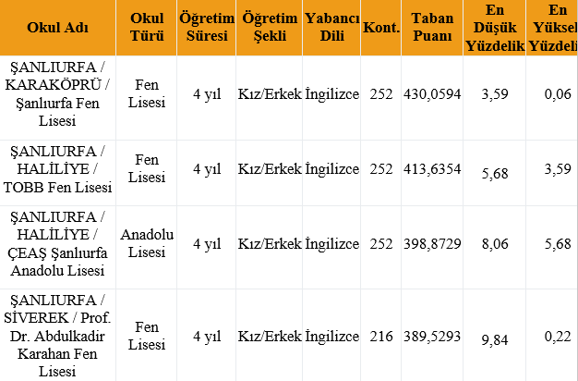
Şanlıurfa liselerinin 2020 yılı taban puanları ve yüzdelik dilimleri

Slide 24
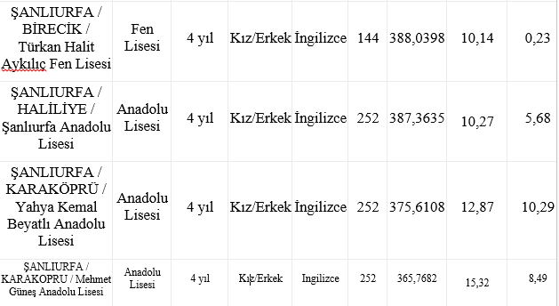
Şanlıurfa liselerinin 2020 yılı taban puanları ve yüzdelik dilimleri

Slide 25
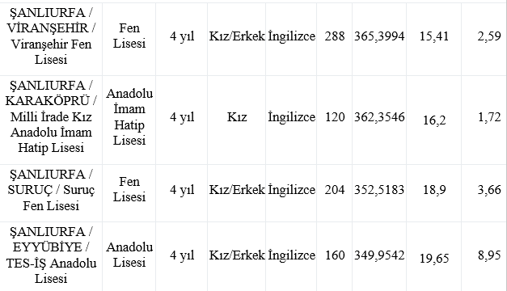
Şanlıurfa liselerinin 2020 yılı taban puanları ve yüzdelik dilimleri

Slide 26
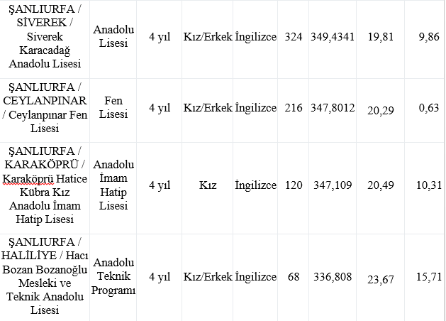
Şanlıurfa liselerinin 2020 yılı taban puanları ve yüzdelik dilimleri

Slide 27
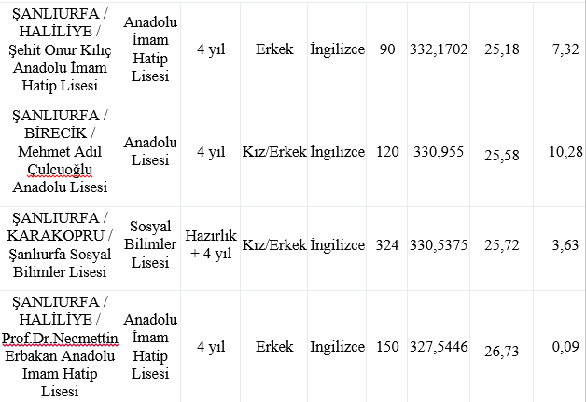
Şanlıurfa liselerinin 2020 yılı taban puanları ve yüzdelik dilimleri

Slide 28
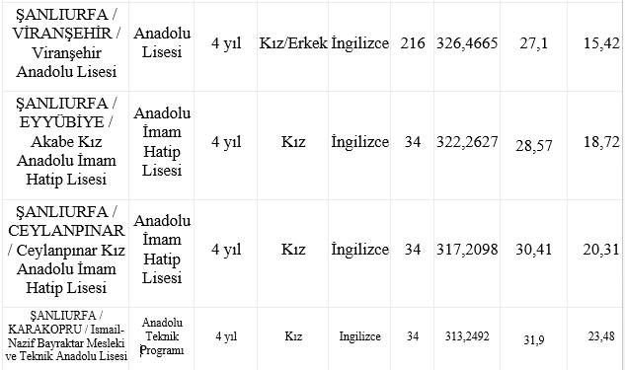
Şanlıurfa liselerinin 2020 yılı taban puanları ve yüzdelik dilimleri

Slide 29
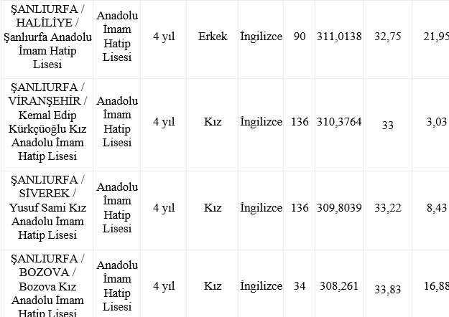
Şanlıurfa liselerinin 2020 yılı taban puanları ve yüzdelik dilimleri

Slide 30
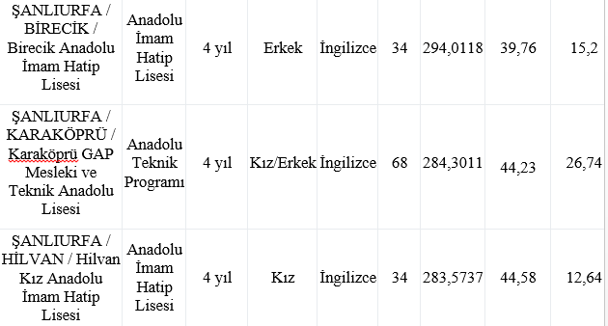
Şanlıurfa liselerinin 2020 yılı taban puanları ve yüzdelik dilimleri

Slide 31
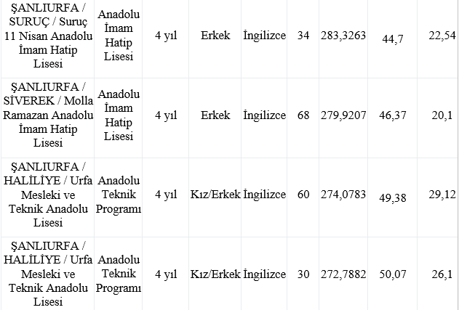
Şanlıurfa liselerinin 2020 yılı taban puanları ve yüzdelik dilimleri

Slide 32
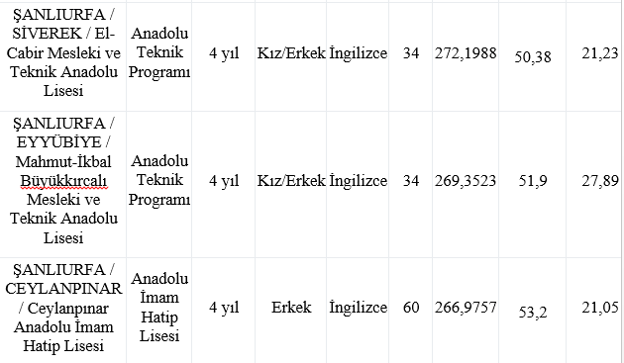
Şanlıurfa liselerinin 2020 yılı taban puanları ve yüzdelik dilimleri

Slide 33
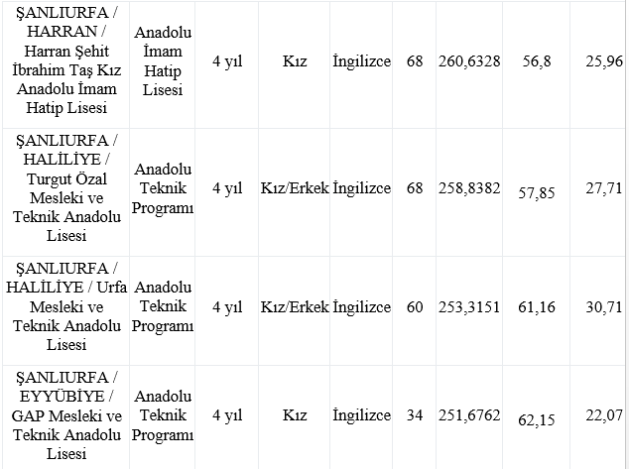
Şanlıurfa liselerinin 2020 yılı taban puanları ve yüzdelik dilimleri

Slide 34
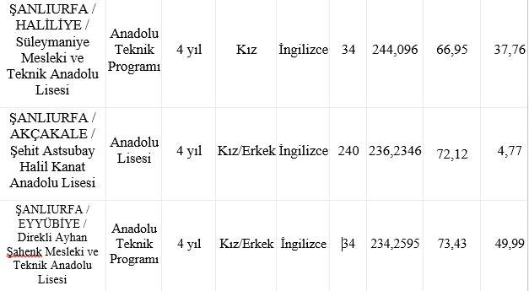
Şanlıurfa liselerinin 2020 yılı taban puanları ve yüzdelik dilimleri

Slide 35
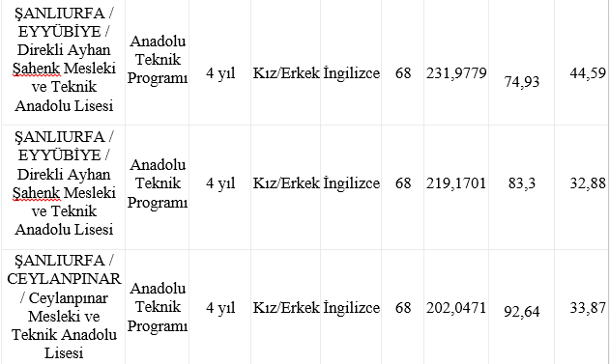
Şanlıurfa liselerinin 2020 yılı taban puanları ve yüzdelik dilimleri

Slide 36
Şanlıurfa liselerinin 2020 yılı taban puanları ve yüzdelik dilimleri
HİLVAN ŞAİR NABİ ANADOLU LİSESİ NİTLİKLİ LİSE(OKUL) OLMUŞTUR. BU SENEDEN İTİBAREN LGS SINAVINDAN YÜKSEK PUAN ALAN ÖĞRENCİLERİ ALACAKTIR.

Slide 37
LGS(LİSELERE GEÇİŞ SİSTEMİ)
Fahrettin BİNGÖL Psikolojik Danışman/Rehber Öğretmen
TEŞEKKÜRLER...

